Slide 1
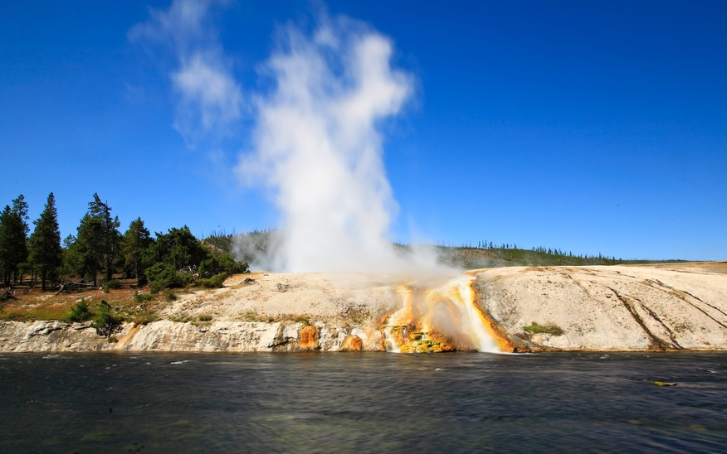
מעבר בין מצבי צבירה
ערכה: ורד ארדן
Notes:
נושא השעור: שינוי מצב צבירה וחום כמוס
מטרת השיעור (מטרה כללית): התלמידים יבינו את הקשר בין שינוי באנרגיית חום ושינוי במצב הצבירה בין מוצק ונוזל.
מטרות התנהגותיות:
התלמידים יגדירו נקודת היתוך
התלמידים יגדירו מהו חום כמוס
התלמידים יחשבו אנרגיית חום דרושה להיתוך של חומרים שונים
אוכלוסיית היעד: כיתה ט'
משך השיעור: 45 דקות
מושגים פיזיקליים בהם דנים בשעור:
חום כמוס
מצבי צבירה
אנרגיית חום
חום סגולי
הקשיים הצפויים:
הבנת ההבדל בין חום כמוס לחום סגולי
אסטרטגיות ההוראה המשולבות בשעור:
הסבר פרונטלי, הדגמות, עבודה עצמית.
כלים וחומרים:
כלי עם קרח
תרמומטר
מקור חום
לוח
דפי עבודה עצמית
קישור לנושא קודם (ע"י שאלות הכוונה):
ש: בשיעורים קודמים למדתם על אנרגיית חום מי יכול להסביר מהי אנרגיית חום?
ת: אנרגיה העוברת מגוף חם לגוף קר יותר דרך מגע ביניהם.
ש: מהם הגורמים המשפיעים על אנרגיית החום של גוף כלשהו?
ת: מסה, חום סגולי ושינוי הטמפ'.
ש: מהו חום סגולי?
ת: אנרגיית החום שיש להוסיף לק"ג של חומר כדי להעלות את הטמפ' שלו במעלת צלזיוס אחת.
ש: איך אנו מחשבים את אנרגיית החום שגוף מקבל?
ת: ע"י שימוש בנוסחה:

Slide 2
התכת קרח הדגמה
Notes:
ניסוי הדגמה ע"י המורה:
קוביית קרח מצויה בטמפרטורה של °C0 (להדגיש שזו טמפ' תיאורטית שכן רק במים טהורים נקבל קרח ב- °C0. דוגמא טובה היא המלח שמפזרים על קרח בכדי להוריד את טמפ' הקיפאון). מחממים אותה בתוך סיר על להבת גז. אף על פי שהקרח הופך למים, טמפרטורת הקרח איננה עולה כל עוד נותר קרח בסיר.
נבקש משני תלמידים לבחון את התרמומטר ולבדוק מהו השינוי בטמפ'.
נשאל את התלמידים מה קרה לדעתם. האם גילינו סתירה לחוק שימור האנרגיה? לאן נעלמה כל אותה אנרגיה שהשקענו בחימום המערכת?
לא, הטמפרטורה לא עולה אך האנרגיה מושקעת בשינוי מצב צבירתו של הקרח.

Slide 3
אספקת אנרגיית חום לגוף יכול לגרום לאחד משני שינויים:
1.העלאת הטמפרטורה כאשר אין שינוי במצב צבירתו של הגוף הטמפרטורה עולה.
2.שינוי מצב הצבירה. כאשר מצב הצבירה משתנה בהדרגה,הטמפרטורה נותרת קבועה במהלך שינוי מצב הצבירה.
Notes:
מסקנות לאחרעריכת הניסו בעמוד 176
כאשר מספקים אנרגיה לגוף ומצב הצבירה נותר קבוע- טמפרטורת הגוף עולה.
כאשר מספקים לגוך אנרגיה ומצב צבירתו משתנה בהדרגה הטמפרטורה נותרת קבועה במהלך שינוי מצב הצבירה.

Slide 4
האם ניתן להשתמש בנוסחת אנרגיית החום
לחישוב אנרגיית החום המושקעת לשינוי מצב הצבירה של החומר?
Notes:
לא, מכוון שבזמן שינוי מצב הבירה של החומר הטמפרטורה קבועה וכל הפרש הטמפרטורות הוא 0

Slide 5
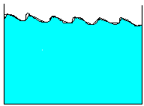
שינוי מצב הצבירה בכיוון זה מלווה בקליטת אנרגיה
גז
מוצק
התכה
רתיחה
נוזל
קיפאון
עיבוי
שינוי מצב הצבירה בכיוון זה מלווה בפליטת אנרגיה
טמפרטורת התכה = טמפרטורת קיפאון
טמפרטורת רתיחה = טמפרטורת עיבוי
Notes:
באיזו טמפרטורה גוף משנה את מצב צבירתו?
טמפרטורת היתוך
שינוי מצב צבירה ממוצק לנוזל.
טמפרטורת רתיחה
שינוי מצב צבירה מנוזל לגז.

Slide 6
לכל חומר יש כמות אנרגיית חום המיוחדת לו שאותה יש להשקיע כדי לשנות את מצב צבירתו
ממוצק לנוזל או מנוזל לגז.
אנרגיית חום זו נקראת
"חום כמוס"
Notes:
מדוע לדעתכם החום הזה נקרא חום כמוס?
ת:פירוש המילה "כמוס" הוא" סודי". חום זה נקרא "כמוס" משום שהמדחום אינו מראה את עליית הטמפ' או ירידתה במשך כל תהליך המעבר.
כיצד נחשב את אנרגיית החום שיש להשקיע על מנת לשנות את מצב צבירת החומר ממוצק
לנוזל או מנוזל לגז?

Slide 7
חום כמוס
הגדרה:
אנרגיית החום הדרושה לשינוי מצב צבירתו של 1 קילוגרם חומר ממצב מוצק למצב נוזל או ממצב נוזל למצב גז.

Slide 8
מוצק נוזל
היתוך
ק'יפאון
החום הכמוס של היתוך
כמות החום המושקעת כדי להעביר 1 ק"ג של חומר מסוים ממצב מוצק למצב נוזל . מעבר זה מתרחש בטמפרטורת ההיתוך של החומר.
החום הכמוס של קיפאון
כמות החום המשוחררת כדי להעביר 1 ק"ג של חומר מסוים ממצב נוזל למצב מוצק . מעבר זה מתרחש בטמפרטורת הקיפאון של החומר.
חום ההיתוך = חום הקיפאון

Slide 9
נוזל גז
רתיחה
עיבוי
החום הכמוס של רתיחה
כמות החום המושקעת כדי להעביר 1 ק"ג של חומר מסוים ממצב נוזל למצב גז . מעבר זה מתרחש בטמפרטורת הרתיחה של החומר.
החום הכמוס של ההתעבות
כמות החום המשוחררת כדי להעביר 1 ק"ג של חומר מסוים ממצב גז למצב נוזל . מעבר זה מתרחש בטמפרטורת ההתעבות של החומר.
חום הרתיחה = חום הההתעבות

Slide 10
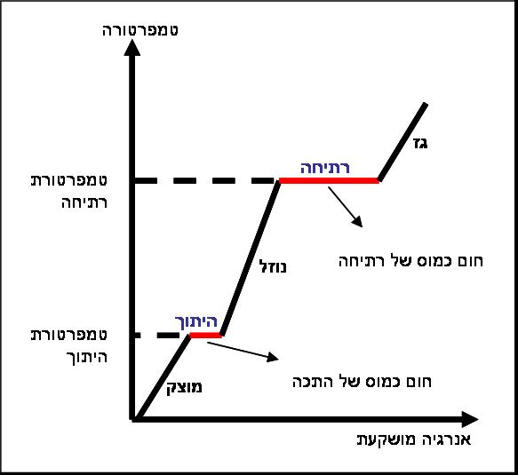
גרף הטמפרטורה כפונקציה של האנרגיה המושקעת
החום הכמוס מתואר בקווים האדומים האופקיים , בהם הטמפרטורה קבועה למרות שמספקים עוד ועוד אנרגיה.

Slide 11
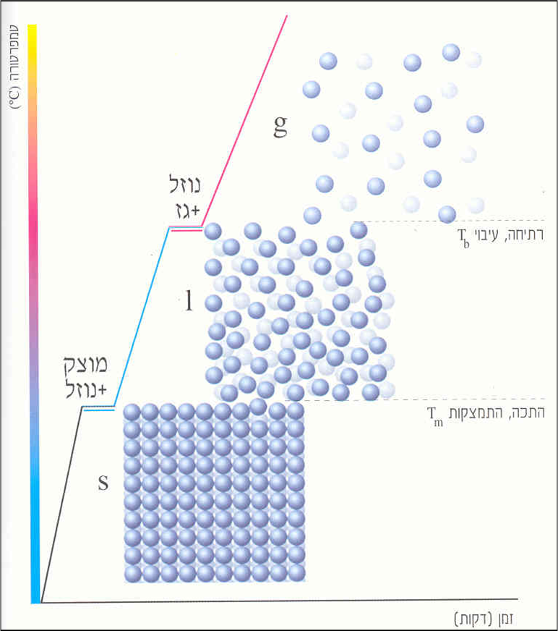
מבנה חלקיקי של החומר בשינוי מצב צבירה

Slide 12
חום כמוס בהיבט מולקולרי במוצק
בחומר במצב צבירה מוצק התנועה העיקרית של המולקולות המרכיבות אותו היא תנועה של רטט. המולקולות לא זזות ממקומן ולא נוטות להסתובב.
כאשר מחממים מוצק תנועת הרטט שבו גדלה.

Slide 13
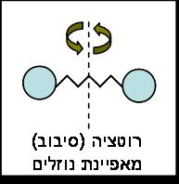
חום כמוס בהיבט מולקולרי בתהליך היתוך
במצב צבירה נוזל, בנוסף לרטט המולקולות גם מסתובבות.
החום הכמוס שיש להשקיע כדי להפוך חומר מוצק לנוזל בעצם משמש לשבירה חלקית של הקשרים בין המולקולות.
שבירה זו מאפשרת למולקולות להסתובב.

Slide 14
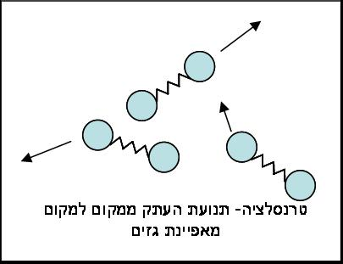
חום כמוס בהיבט מולקולרי בתהליך אידוי
במצב צבירה גזי בנוסף לרטט ולסיבוב מתאפשרת תנועה עצמאית, בלתי תלויה של המולקולות.
כדי לאפשר תנועה עצמאית יש להקנות למולקולות הרבה מאוד אנרגיה, כדי להתגבר על כל כוחות המשיכה הקיימים ביניהם, ולאפשר אנרגיית תנועה רבה למולקולות.
החום הכמוס שצריך להשקיע כדי לאדות חומר משמש כדי לשבור את הקשרים שמחזיקים את המולקולות יחד בקבוצה אחת, ולאפשר למולקולות לעוף בחלל במהירות.

Slide 15
כמות החומר – מסה – m Mass.
ככל שיש יותר מסה יש להשקיע יותר אנרגית חום.
יש יחס ישר בין מסת הגוף לבין כמות אנרגית החום שמספקים לו.
היחידות : קילוגרם.
EQ∝ m

Slide 16
כיצד נחשב את כמות האנרגיה הדרושה להיתוך?
אנרגיית החום הדרושה להיתוך= מסה (בק"ג) x החום הכמוס של ההיתוך

Slide 17
נוסחה לחישוב כמות אנרגית חום הגורמת לשינוי מצב הצבירה
EQ= m x חום כמוס
מקרא :
m - מסה
EQ- אנרגית חום.

Slide 18
טבלת חום היתוך עבור מים ועופרת
חומר | חום היתוך (ג'ול לק"ג) | טמפ' היתוך
מים | 333,000 | 0°c
עופרת | 23,200 | 327.5°c

Slide 19
תרגול
החום הכמוס של היתוך מים הוא 333,000 ג'אול לקילוגרם.
מהי כמות אנרגיית החום שיש לספק ל2 ק"ג קרח ב0 מעלות כדי שישתנו ל2 ק"ג מים ב- 0 מעלות?
תשובה:
ג'אול 666,000 = 2*333,000

